Slide 1
Задача 25 ОГЭ на примере темы «Медиана»
Учитель математики высшей категории
МАОУ СОШ 37
Козлова Елена Викторовна

Slide 2
При решении задачи плохой план часто оказывается полезным. Он может вести к лучшему плану. © Д. Пойа

Slide 3
Отличие геометрии от всех других образовательных предметов состоит в том, что ее содержание практически не меняется в течение многих веков и основные цели ее изучения также остаются неизменными:

Slide 4
1. Развитие пространственных представлений, что в требованиях, предъявляемых к знаниям и умениям учащихся стандартом, формулируется
как умение:
• читать и делать чертежи, необходимые для решения;
• выделять необходимую конфигурацию при чтении чертежа;
• определять необходимость дополнительных построений при решении задач и выполнять их;
• различать взаимное расположение геометрических фигур.

Slide 5
2. Формирование и развитие логического мышления, что в требованиях, предъявляемых к знаниям и умениям учащихся стандартом, формулируется
как владение методами доказательств, применяемыми при обосновании геометрических утверждений (теорем, лемм, следствий и т.д.), а также при проведении аргументации и доказательных рассуждений в ходе решения задач.

Slide 6
Продвинутый уровень:
доказательство считается выполненным верно, если учащийся правильно привел схему доказательства, обосновал все логические шаги, выполнил чертежи, которые правильно отражают, кроме условия, еще и ход доказательства.

Slide 9
Медиана соединяет вершину треугольника с серединой противоположной стороны
Медиана, проведенная к основанию равнобедренного треугольника , является биссектрисой и высотой.
Медианы, проведенные из вершин при основании равнобедренного треугольника, равны.
Медианы треугольника пересекаются в одной точке, которая делит каждую из них в отношении 2:1, считая от вершины.
Медиана треугольника делит его на два равновеликих.
Треугольник разделяется своими медианами на шесть равновеликих треугольника.
Большей стороне треугольника соответствует меньшая медиана.
В прямоугольном треугольнике медиана, проведенная из вершины прямого угла, равна половине гипотенузы.
Формула медианы

Slide 10
№ 231. Медиана АМ треугольника АВС равна половине стороны ВС. Докажите, что треугольник АВС прямоугольный. (Геометрия 7-9, Л.С. Атанасян, глава 4, соотношения между сторонами и углами треугольника). Справедливо ли обратное утверждение?
Медиана, проведенная к гипотенузе, равна половине гипотенузы

Slide 11
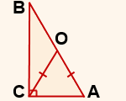
Доказательство:
1) В прямоугольном треугольнике АВС из вершины прямого угла С проведем к гипотенузе AB отрезок CO так, чтобы CO=OA.

Slide 12
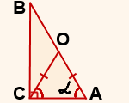
2) ∆ AOC — равнобедренный с основанием AC (по определению равнобедренного треугольника).
Значит, у него углы при основании равны:∠OAC=∠OCA=α.

Slide 13
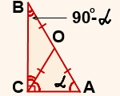
3) Так как сумма острых углов прямоугольного треугольника равна 90º, то в треугольнике ABC ∠B=90º- α.
4) Так как ∠BCA=90º (по условию), то ∠BCO=90º- ∠OCA=90º-α.

Slide 14
5) Рассмотрим треугольник BOC.
∠BCO=90º-α, ∠B=90º- α, следовательно, ∠BCO=∠B.
Значит, треугольник BOC — равнобедренный с основанием BC (по признаку равнобедренного треугольника).
Отсюда BO=CO.

Slide 15
6) Так как CO=OA (по построению) и BO=CO (по доказанному), то CO=OA=BO, AB=OA+BO=2∙OA=2∙CO.
Таким образом, точка O — середина гипотенузы AB, отрезок CO соединяет вершину треугольника с серединой противолежащей стороны, значит, CO — медиана, проведенная к гипотенузе, и она равна половине гипотенузы:
Что и требовалось доказать.

Slide 16
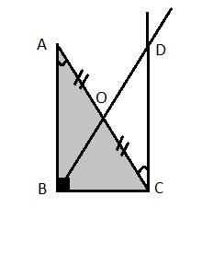
№404. Докажите, что медиана прямоугольного треугольника, проведенная к гипотенузе, равна половине гипотенузы. (Геометрия 7-9, Л.С. Атанасян, глава 5, четырехугольники)
. Проведем CD||AB. Продолжим ВО до пересечения с CD.
ΔAOB = ΔCOD по стороне и двум прилежащим углам:
АО=ОС (ВО-медиана), <ВАО=<DCO ( АВ || СD, AC - секущая),
<AOB= < DOC, как вертикальные. Значит, АВ=СD.
В четырехугольнике АВСD: АВ и СD равны и параллельны, значит, АВСD - параллелограмм, у которого угол В=90^{о}.
Тогда АВСD - прямоугольник, его диагонали равны и в точке пересечения делятся пополам.
ВD=AC и BO=0,5*BD=0,5*AC, что и треб. доказать.

Slide 17
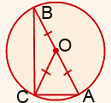
Медиана, проведенная к гипотенузе, равна радиусу описанной около прямоугольного треугольника окружности.

Slide 18
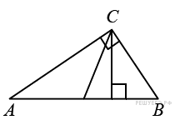
B 7 № 502085. Острые углы прямоугольного треугольника равны 62° и 28°. Найдите угол между высотой и медианой, проведёнными из вершины прямого угла. Ответ дайте в градусах.

Slide 19
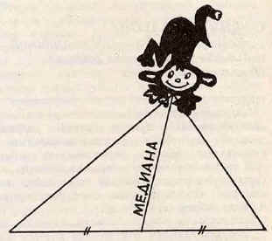
Мнемоническое правило
Медиана — обезьяна, у которой зоркий глаз, прыгнет точно в середину стороны против вершины, где находится сейчас.

